Slide 1

LABORATORIO DI INTELLIGENZA ARTIFICIALE • MINISTAGE 22/10/2026
AI Challenge:
Addestra la tua AI!

Slide 2




1. IDEA FONDAMENTALE
Il Ciclo dell'apprendimento automatico della Intelligenza Artificiale
Come imparano i computer?
1. Raccogli
2. Addestra
3. Metti alla Prova
4. Scoprì Errori
Selezione degli esempi per ogni classe.
Training del modello di classificazione.
Test intensivo con nuove immagini.
Individuazione dei punti deboli.

Slide 3
2. LINGUAGGIO TECNICO
Le 5 parole chiave
DATASET
CLASSE
TRAINING
L'Insieme dei Dati
La Categoria
L'Addestramento
Insieme delle immagini usate per l'addestramento.
Gruppo da riconoscere (es: Cane vs Gatto).
Fase in cui la macchina analizza gli esempi.
MODELLO
TEST
Il Risultato Finale
La Prova sul Campo
L'intelligenza creata pronta a classificare.
Verifica con immagini inedite mai viste durante il training.

Slide 4
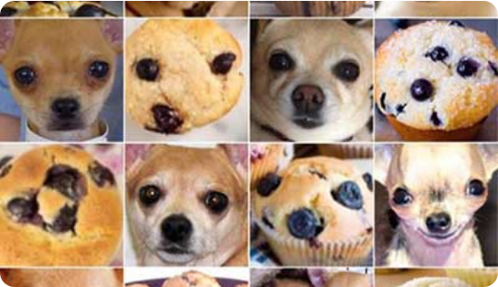
3. LA MISSIONE
Le coppie di categorie a scelta
Ogni squadra sceglie una sfida di classificazione visiva.
Muffin vs Chihuahua
Sfida classica: forme e colori estremamente simili.
Gatti vs Cani
Soggetti vari con pose e sfondi differenti.
Biciclette vs Motociclette
Riconoscimento di strutture e dettagli meccanici.

Slide 5



4. LAVORO DI SQUADRA
I Ruoli nei team (2-3 Studenti)
Poi i ruoli verranno invertiti!
Data Hunter
Trainer
Hacker
Cerca e seleziona le immagini.
Carica le classi su Teachable Machine ed esegue il training.
Trova immagini trabocchetto per far sbagliare l'AI.

Slide 6

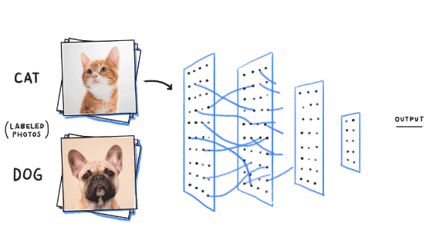
FASE 2 • RACCOLTA DATI
Costruire un buon dataset
La qualità e la varietà contano più della semplice quantità.
Circa 50-70 Immagini per categoria
Raccolta bilanciata conservando alcune foto extra per i test.
Evitare la ripetitività
Foto quasi identiche non aiutano la macchina a generalizzare.

Slide 7
FASE 3 • VERIFICA
Checklist prima del training
Controllo rapido per assicurare la solidità dell'esperimento.
Cartelle Corrette
Numero Bilanciato
Immagini assegnate esattamente alla rispettiva classe.
Quantità simile di immagini tra le due classi.
Grande Varietà
Immagini di Riserva
Varietà di inquadrature, sfondi e angolazioni.
Foto escluse dal training tenute da parte per i test.

Slide 8
FASE 4 • ADDESTRAMENTO
Esecuzione del Training su Teachable Machine
Procedura guidata no-code sul browser web.
01
02
03
04
Progetto Immagine
Crea Classi
Carica Foto
Avvia Training
Selezionare Standard Image Model.
Nominare le due categorie scelte.
Importare il dataset raccolto.
Attendere l'elaborazione del modello.

Slide 9
FASE 5 • HACKERATE LA VOSTRA AI
3 Livelli di Prova
10 minuti di sfide per testare la solidità del modello.
LIVELLO 1
LIVELLO 2
LIVELLO 3
Test Facili
Test Difficili
Attacco Hacker
Nuove immagini della categoria ma con sfondi vari.
Soggetti molto vicini, parziali o in angolazioni insolite.
Immagini totalmente estranee o visivamente ambigue.

Slide 10
VALUTAZIONE
Griglia assegnazione punti
I tutor verificano e annotano le performance sulla scheda del team.
PROVA/TEST | PUNTI
Riconoscimento corretto di una foto nuova | +1 Punto
Superamento di una prova difficile o angolata | +2 Punti
Individuazione di un errore significativo con spiegazione | +3 Punti
Proposta di correzione dataset o errore inedito scoperto | +2 Punti Bonus

Slide 11


PREMIAZIONE
I Premi del ministage
Valorizzazione di ogni attitudine del team alla fine dell'attività.
Best AI
Best Hacker
Miglior risultato globale.
Errore più interessante.
Best Scientist
Best Engineer
Spiegazione più chiara.
Miglioramento del modello.

Slide 12

"L'Intelligenza Artificiale impara dagli esempi che le diamo,
non dal mondo intero."
Quando usiamo l'AI non dobbiamo chiederci solo quant'è intelligente, ma con quali dati ha imparato.

